Slide 1
Fascia is een weefsel én een systeem van krachtoverdracht door het gehele lichaam.
Het bestaat voornamelijk uit collageen met een bepaalde mate van vloeistof.
De enorme trekkracht van fascia komt voort uit het feit dat collageen is opgebouwd uit een drievoudige helix van collageenvezels.
Het maakt fascia net zo flexibel als sterk.
Het is een vezelig netwerk dat zich als één enkele continuïteit door het gehele lichaam voortzet, in elke spier, elk bot, bloedvat, zenuw overal, vanaf de onderkant van de huid doorlopend tot in de celkern.
Fascia zorgt daarbij zowel voor scheiding als voor verbinding.

Slide 2
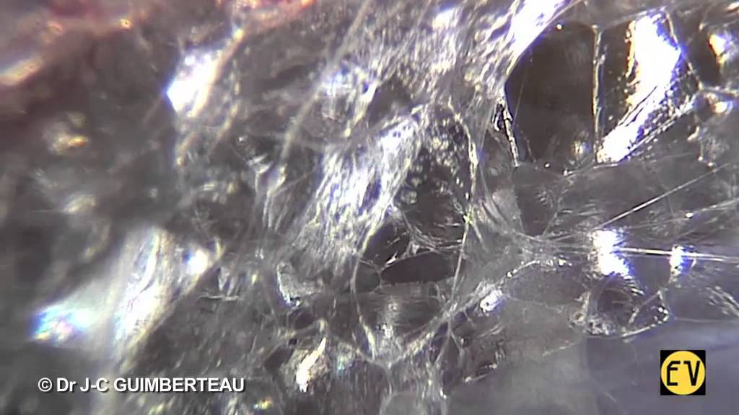

Slide 3
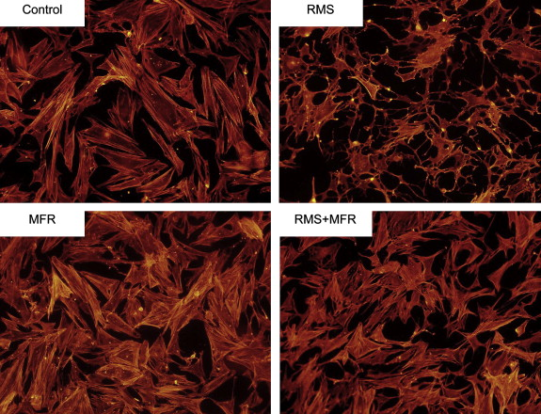
Experiment MFR
op celniveau
Control – Controlegroep
RMS – Repetitive Motion Strain
MFR – Myofascial Release

Slide 4
De plaats van Myofascia in Connective Tissue
Banden/ligamenten
Loose CT
Parallelle colageenvezels
pezen
Regelmatig
aponeurose
Proper CT
onregelmatig
Dense CT
elastisch
Meerdere lagen
Aponeurotic fascia
Epimysial fascia

Slide 5
spierzwakte
spierverkorting
spierzwakte
spierverkorting
bewegingsrestrictie
bewegingsrestrictie
Zorgt ervoor dat de aanhechtingen verder uit elkaar gaan
Zorgt ervoor dat de aanhechtingen dichter bij elkaar komen
Zorgt ervoor dat de aanhechtingen verder uit elkaar gaan
Zorgt ervoor dat de aanhechtingen dichter bij elkaar komen
Geen kracht om terug te keren naar de juiste positie
Terugkeer naar de juiste positie wordt zo tegengewerkt
Geen kracht om terug te keren naar de juiste positie
Terugkeer naar de juiste positie wordt zo tegengewerkt
spierdisfunctie
spierdisfunctie
pijn
pijn
myofasciale disfunctie
myofasciale disfunctie

Slide 6
Tensegrity:
Interne samenhang → evenwicht tussen trek en drukkrachten
Krachtenemissie → een kracht veroorzaakt plaatselijk een spanning van daaruit wordt de spanning gelijkmatig verdeeld over aangrenzend weefsel (uitstraling?)
Expansie en contractie langs alle assen → door de distributie eigenschappen van een tensegrity structuur worden de te verdelen krachten, niet alleen over de as die rechtstreeks te maken heeft met bv een verwonding maar ook de overige assen beinvloed

Slide 7
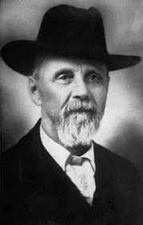
Dr Andrew Taylor Still grondlegger van osteopatie eind 19e eeuw en gefascineerd door Fascia

Slide 8
Oppervlakkige fascia
Bestaat uit een vezelige laag en is toch elastisch
Geen regelmatig patroon
Meteen onder het oppervlakkige laag vetweefsel van de huid
Het scheidt de huid van de spieren
Reguleren van temperatuur
Circulatie
lymfestroming

Slide 9
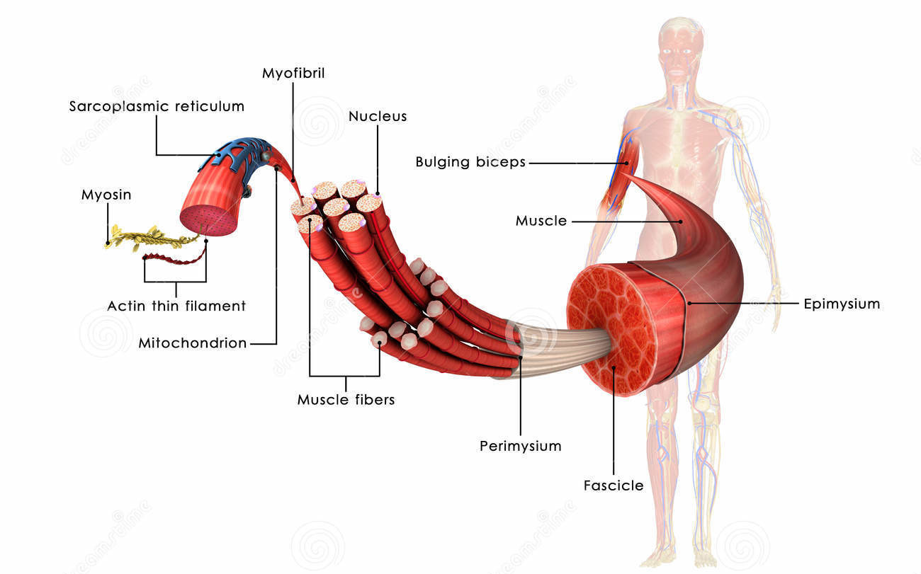
Diepe fascia
DICHT en VEZELIG
Goed GEORGANISEERD
omvat de SPIEREN/-BUNDELS
APONEUROSES
Myofasciale OVERDRACHT van kracht

Slide 10
Meningeale fascia
Omvat het zenuwstelsel en het brein

Slide 11
Viscerale fascia
Rond de longen, het hart en de organen
Hangt de organen op

Slide 12
Het belangrijkste gebied waarop gewerkt wordt is de diepe fascie.
Zacht weefsel component van bindweefselsysteem
Verbindt en omvat alle organen, spieren, botten en zenuwvezels
Creeert een unieke omgeving waarin de systemen van het lichaam functioneren
Vormt een driedimensionale matrix van structurele steun door en voor het lichaam
Dicht vezelige structuur
Goed georganiseerd
Fascieweefsel is voortdurend in beweging en speelt een uiterst belangrijke rol in de informatievoorziening, de houding en de beweeglijkheid van ons lichaam

Slide 13
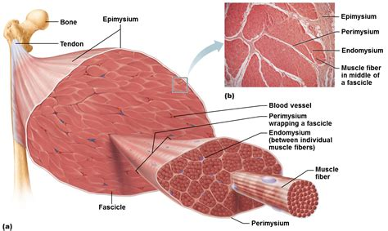
Fascia en zijn positie in een spier
Perimysium
Endomysium
Epimysium

Slide 14
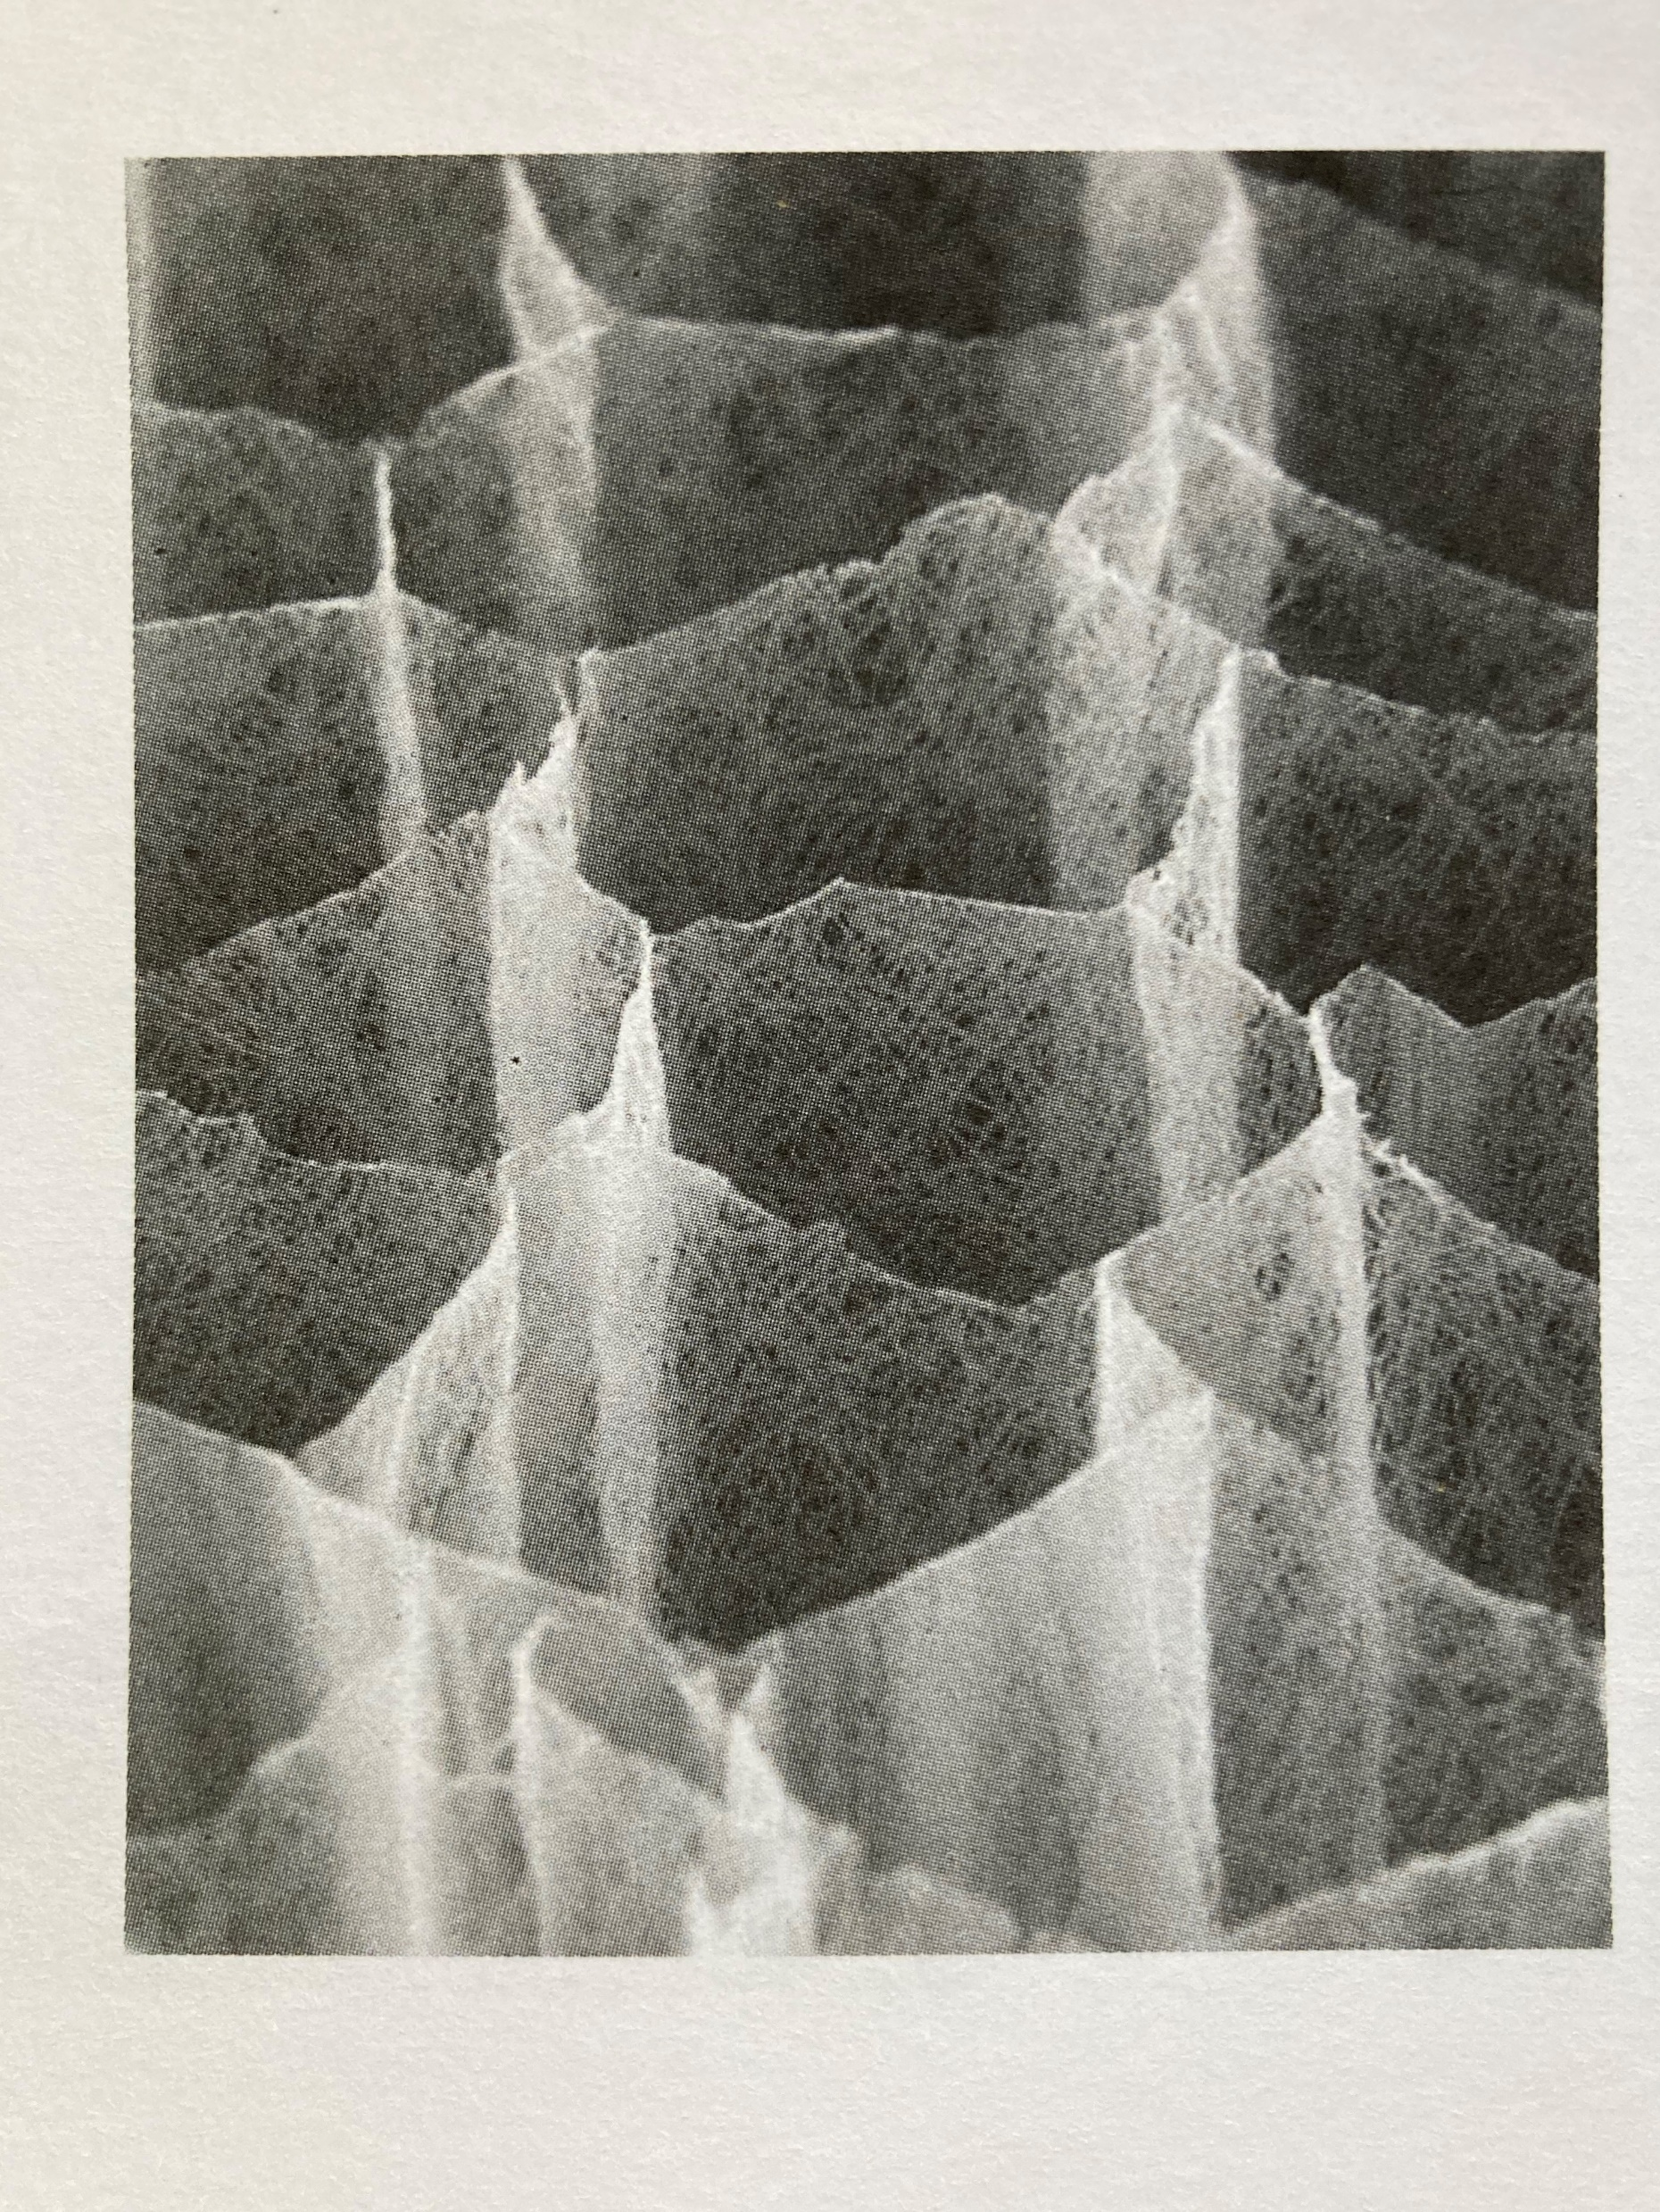

Slide 15
Corp
Communiceren
Observeren
ROM (aangepast)
Palperen

Slide 16
FVS
Fixeren
Voorspanning
Stretch/Twitch/Draai

Slide 17
Mechanoreceptoren
Spierspoeltjes
Golgireceptoren
Pacinireceptoren
Ruffinireceptoren
Interstitïele receptoren

Slide 18
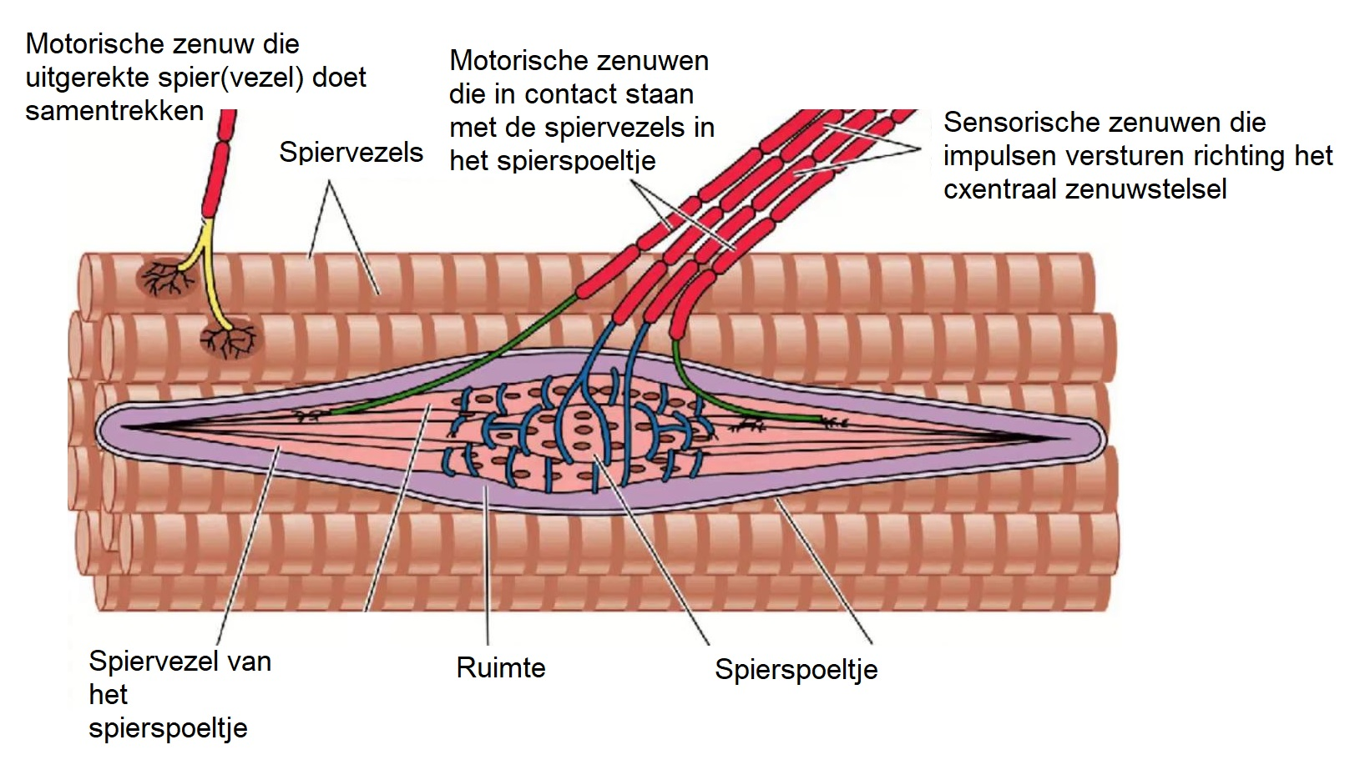
Spierspoeltjes
Sensorisch—verantwoordelijk voor snel doorgeven van informatie over snelheid en kwaliteit van veranderingen in totale spierlengte.
Sommigen registreren alleen verandering in lengte

Slide 19
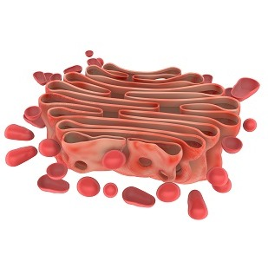
Registreren het spanningsniveau in:
compacte fascia
ligamenten
gewrichtskapsels
myotendineuze overgangen
Golgireceptoren

Slide 20
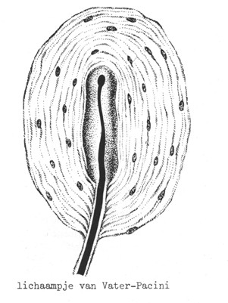
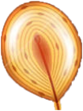
Reageren op:
druk
trilling
bewegingsversnelling
Pacinireceptoren
Grote ingekapselde zenuwuiteinden in de Fascia

Slide 21
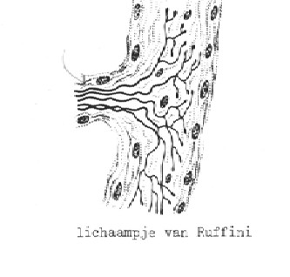
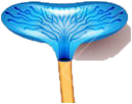
Ruffinireceptoren
Monitoren naast druk en trillingen voornamelijk schuivende krachten

Slide 22
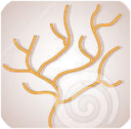
Interstitiële receptoren
Meest voorkomende mechanoreceptoren geven het lichaam continue feedback over mechanische verandering in spanning, stress, gevoelens temperatuur.

Slide 23
Fascinerend
Fascia faciliteert alle communicatie tussen elk lichaamsdeel
6 x meer zenuwreceptoren dan in spieren
Viscositeit verandert sol of gel
Communicatie in Fascia is 15x sneller dan zenuwgestel

Slide 24
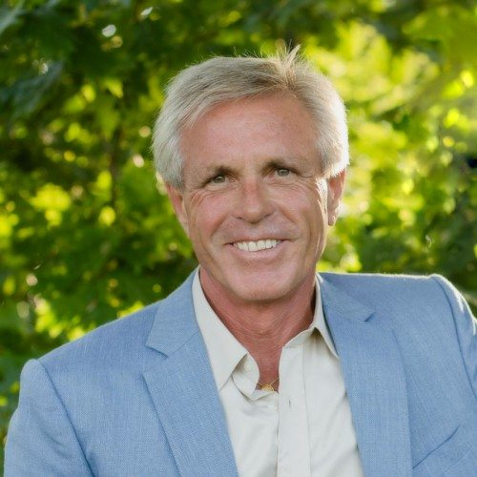
Thomas Myers
Myofasciale verbindingen Anatomy trains

Slide 25
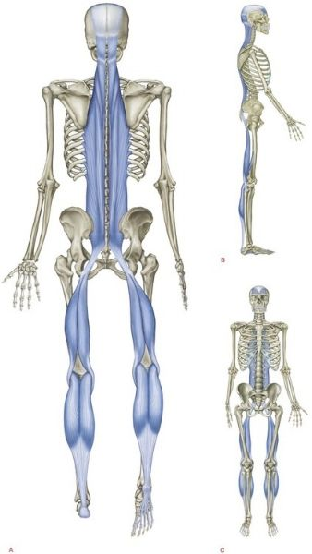
Epicraniale fascia
Semispinalis
Erector spinea
Iliocostalis
Longissimus
Spinalis
Sacrotuberale ligament
Hamstrings
Biceps Femoris
Semitendinosus
Semimembranosus
Triceps surae
Gastronemicus
Soleus
Plantaire fascia
Superficial back line

Slide 26
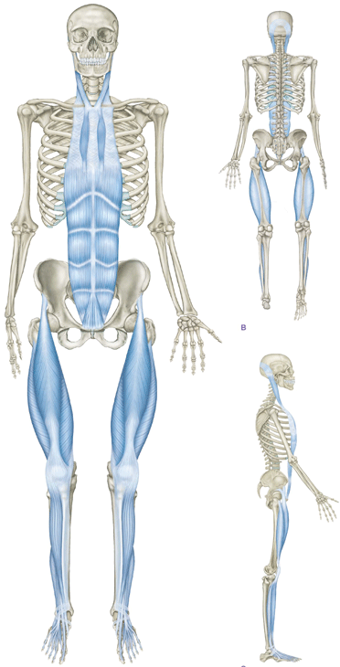
Gala Aponeurotica
Sternocelidomastoideus
Sternale Fascia
Rectus abdominis
Quadriceps
Rectus femoris
Vastus medialis
Vastus intermedius
Vastus lateralis
Anterieure compartiment onderbeen
Extensor digitorum longus
Extensor hallucis longus
Tibialis anterior
Superficial Front line (sfl)

Slide 27
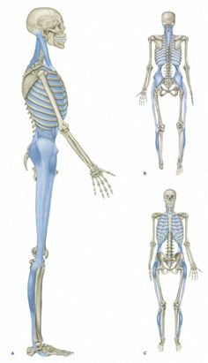
Sternocleidomastoid
Splenius Capitis
Internal Intercostal muscles
External Intercostal muscles
Internal Obliques
External Obliques
Gluteus Maximus
Tensor Fascae Latae (TFL)
Illotibial band (ITB)
Peroneus longus/brevis
Lateral Line

Slide 28
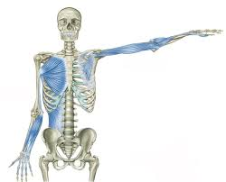
Armlijnen anterior
Pectoralis Minor
Clavipectoraal fascia
Biceps Brachii
Radiale ligamenten
Thenar spieren
Pectoralis Major
Latissimus Dorsi
Mediale intermusuclair septum
Flexoren pols en vingers

Slide 29
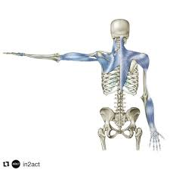
Armlijnen Posterior
Levator Scapula
Supraspinatus
Rhomboidei
Infraspinatus
Teres Minor
Triceps
Periost van Ulna
Hypothenar spieren
Trapezis
Deltoideus
Laterale intermusculaire septum
Pols en vinger extensoren
Pezen en retinaculum extensoren

Slide 30
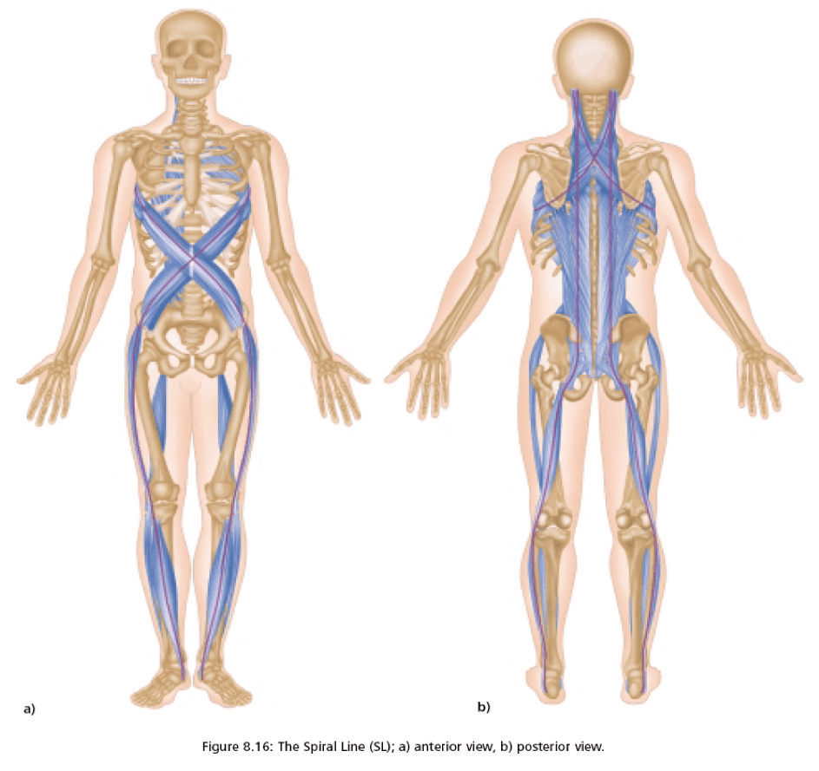
Spirale lijn
Splenius Capitis and Cervicis.
Rhomboideii
Erector Spinea
Sacrolumbar fascia
Sacrotuberous ligament
Biceps Femoris
Peroneus Longus
Serratus Anterieur
External Oblique
Abdominal Aponeurosis
Linea alba
Internal Oblique
Tensor Fasciae Latae, ITB
Tibialis Anterior

Slide 31
Mogelijke oorzaken verandering houding
Kanteling verstoring/scheefstand langs de verticale lijn kan voorwaarts achterwaarts
Kromming opeenvolgende kantelingen (alleen wervelkolom)
Rotatie verdraaiing over verticale as
Verschuiving wanneer het zwaartepunt van een lichaamsdeel niet meer boven een ander lichaamsdeel bevind. Verschuiving altijd met kanteling of kromming

Slide 32
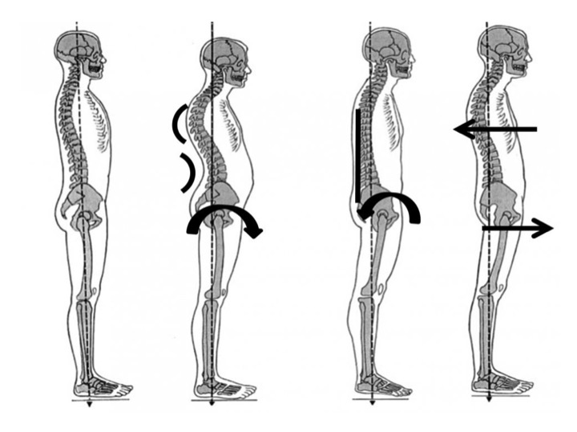

Slide 33
Negen Bekkenposities
geen verschuiving geen Kanteling
voorwaartse Verschuiving geen Kanteling
achterwaartse verschuiving geen Kanteling
geen Verschuiving voorwaartse kanteling
voorwaartse Verschuiving voorwaartse kanteling
achterwaartse verschuiving voorwaartse kanteling
geen verschuiving achterwaartse kanteling
voorwaartse Verschuiving achterwaartse kanteling
achterwaartse verschuiving achterwaartse kanteling

Slide 34
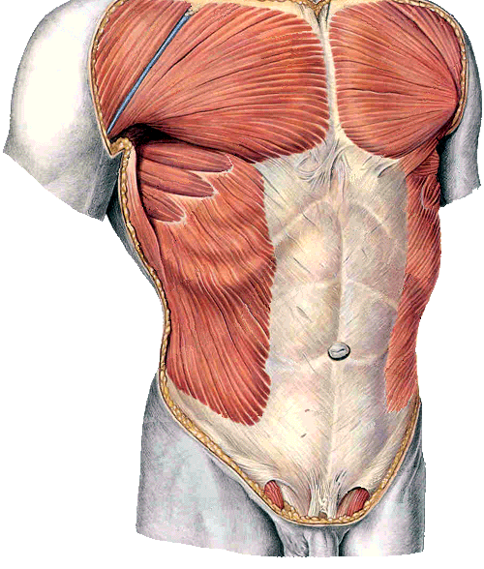
buikspieren
Externus oblique

Slide 35
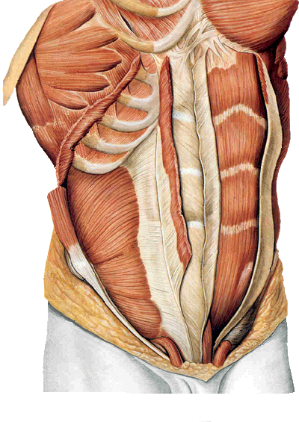
buikspieren
Rectus Abdominis
Internus oblique

Slide 36
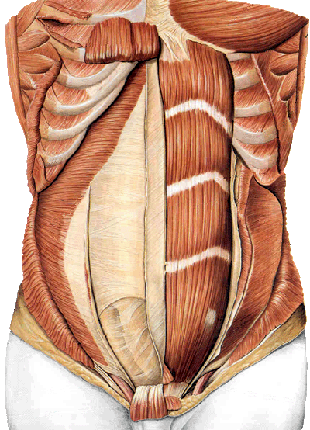
buikspieren
Rectus Abdominis
Tansversus Abdominis

Slide 37
Veel voorkomende locaties van pijn beleving

Slide 38
‘scharnierpunten’
mbt invloed concentrische of excentrische overbelasting op antagonist

